Slide 1
Barrière Sympact
Éléments de corrigés des tp

Slide 2
02 Chaîne fonctionnelle

Slide 3








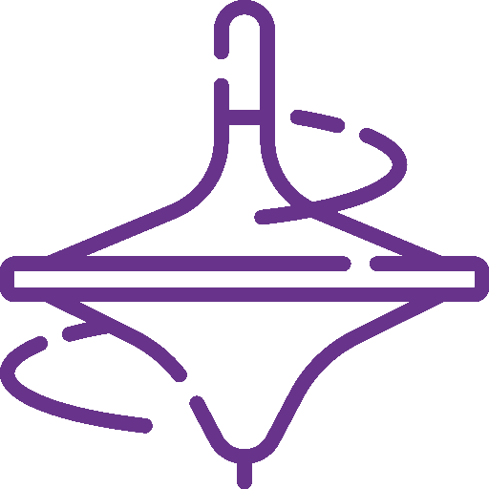








Chaine fonctionnelle du Moteur à courant continu
Acquérir
Traiter
Communiquer
Potentiomètre rotatif
Barrière ouverte (fermée)
Ordres (PWM)
Alimenter
Distribuer
Convertir
Transmettre
Barrière
7,5 V $=$
$$P=UI$$
7,5 V
$$P=UI$$
$$P=C_{r}ω_{r}$$
230 V $\sim$
Transformateur
(Redresseur, Filtre, convertisseur)
Variateur
Moteur asynchrone
$$P=C_{m}ω_{m}$$
Réducteur
(1:20)
Transformation de mvt
Barrière fermée (ouverte)
Le potentiomètre rotatif n’est présent que pour des raisons pédagogiques. Des butées permettent au système de ne pas dépasser la course.

Slide 4
xx Couple Moteur en statique
Hypothèse : Moteur sur la barrière

Slide 5





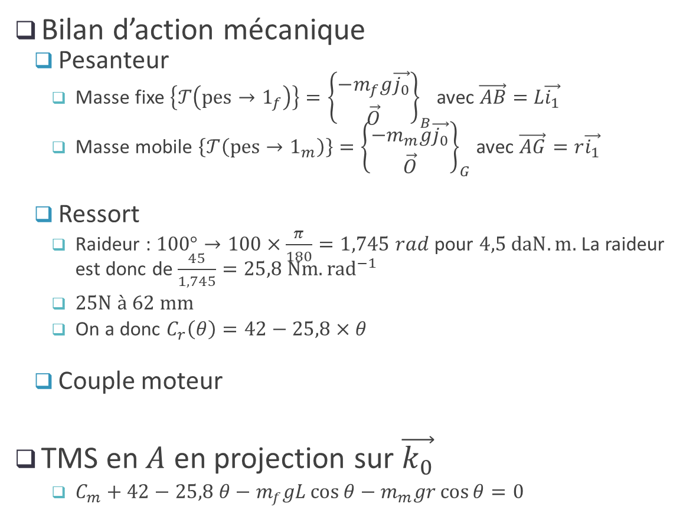







Modélisation
Bilan d’action mécanique
Pesanteur
Masse fixe $\left\{𝒯\left(pes→1_{f}\right)\right\}={\left\{\begin{aligned}−m_{f}g\vec{j_{0}} \\ \vec{O}\end{aligned}\right\}}_{B}$ avec $\vec{AB}=$ $L\vec{i_{1}}$
Masse mobile $\left\{𝒯\left(pes→1_{m}\right)\right\}={\left\{\begin{aligned}−m_{m}g\vec{j_{0}} \\ \vec{O}\end{aligned}\right\}}_{G}$ avec $\vec{AG}=r\vec{i_{1}}$
Ressort
Raideur : $100°→100×\frac{π}{180}=1,745 rad$ pour $4,5 daN.m.$ La raideur est donc de $\frac{45}{1,745}=25,8 Nm.rad^{−1}$
$25N à 62 mm$
On a donc $C_{r}\left(θ\right)=42−25,8×θ$
Couple moteur
TMS en $A$ en projection sur $\vec{k_{0}}$
$C_{m}+42−25,8 θ−m_{f}gL\cos{θ}−m_{m}gr\cos{θ}=0$
$$\vec{j_{0}}$$
$$\vec{j_{1}}$$
$$\vec{j_{0}}$$
$$B$$
$$\vec{i_{1}}$$
1
$$\vec{i_{1}}$$
$$\vec{i_{0}}$$
$$θ$$
$$\vec{i_{0}}$$
$$A$$
$$\vec{k_{0}}$$
0
Pivot d’axe$\left(A,\vec{k_{0}}\right)$
1
$$−\left(C_{m}+C_{r}\right)\vec{k_{0}}$$
Moteur
Ressort
$$−\left(C_{m}+C_{r}\right)\vec{k_{0}}$$
Pesanteur
0

Slide 7
$$\vec{y_{1}}$$
$$\vec{y_{0}}$$
$$\vec{x_{1}}$$
$$\vec{x_{1}}$$
1
$$φ$$
$$\vec{x_{0}}$$
0
$$A$$

Slide 8






$$B$$
2
$$C$$
3
$$\vec{y_{2}}$$
$$\vec{y_{1}}$$
$$\vec{y_{0}}$$
$$\vec{x_{1}}$$
$$I$$
$$\vec{x_{2}}$$
$$θ$$
$$\vec{x_{2}}$$
0
1
$$φ$$
$$\vec{x_{1}}$$
$$\vec{x_{0}}$$
$$A$$

Slide 9
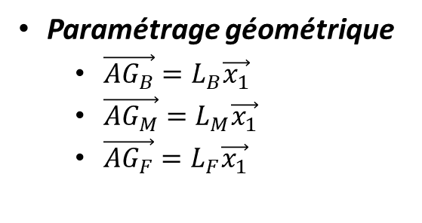
Problème 1
$$G_{F}$$
Pesanteur
$$G_{M}$$
Paramétrage géométrique
$\vec{AG_{B}}=L_{B}\vec{x_{1}}$
$\vec{AG_{M}}=L_{M}\vec{x_{1}}$
$\vec{AG_{F}}=L_{F}\vec{x_{1}}$
$$\vec{y_{1}}$$
$$\vec{y_{0}}$$
$$G_{B}$$
1
$$φ$$
$$\vec{x_{1}}$$
$$\vec{x_{1}}$$
$$\vec{x_{0}}$$
+$\vec{C_{m}}$
1
0
0
$$−\vec{C_{m}}$$
$$A$$

Slide 10
Problème 1
Paramétrage géométrique
$\vec{AG_{B}}=L_{B}\vec{x_{1}}$
$\vec{AG_{M}}=L_{M}\vec{x_{1}}$
Bilan des actions mécaniques
Pesanteur
Couple moteur
Théorème de la résultante statique
$$\vec{y_{1}}$$
$$\vec{y_{0}}$$
$$φ$$
$$\vec{x_{1}}$$
$$\vec{x_{0}}$$
$$G_{M}$$
$$G_{B}$$
$$\vec{x_{1}}$$
1
0
Pesanteur
$$A$$
1
+$\vec{C_{m}}$
0
$$−\vec{C_{m}}$$

Slide 11
Problème 1
Paramétrage géométrique
$\vec{AG_{B}}=L_{B}\vec{x_{1}}$
$\vec{AG_{M}}=L_{M}\vec{x_{1}}$
Bilan des actions mécaniques
Pesanteur
Couple moteur
Théorème de la résultante statique
$$\vec{y_{1}}$$
$$\vec{y_{0}}$$
$$φ$$
$$\vec{x_{1}}$$
$$\vec{x_{0}}$$
$$G_{F}$$
$$G_{M}$$
$$G_{B}$$
$$\vec{x_{1}}$$
1
0
$$A$$
1
0

